Slide 1
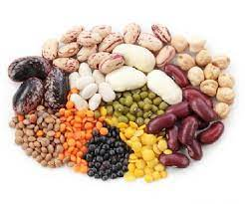
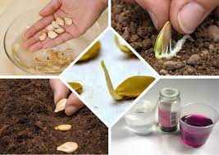
Підготовка насіння овочевих культур до сівби
Розробив майстер в/н
Карпенко Михайло Володимирович

Slide 2
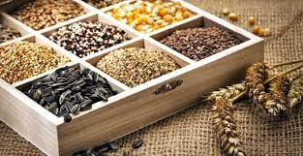
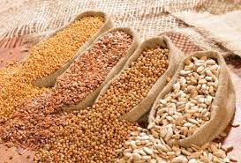
Вибір насіння
Рекомендується купувати насіння перевірених і тих, що добре зарекомендували себе, виробників. Це насіння вітчизняного виробника (Садиба Центр, СЦ Традиція, Seedera) і закордонного (Nunhems, Syngenta, Seminis, Satimex, Rijk Zwaan, GSN). Вони проходять ретельне сортування та обробку. Є насіння дражоване, яке не потребують ніяких додаткових процедур.
Особливо уважно слід ставитися до посівного матеріалу, зібраного власноруч або придбаного у приватних колекціонерів. Таке насіння потребує обов'язкового знезараження та інших процедур. Розповімо про них детальніше.

Slide 3
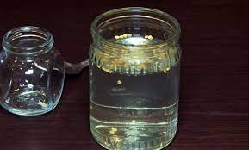
Відбір і калібрування насіння
Нестиглі й нежиттєздатні насіння можуть не зійти або дати слабкі сходи. Сили й час будуть витрачені даремно.
Для масової перевірки насіння на якість проводять калібрування у такий спосіб. У 100 мл. звичайної чистої води розводять 3-5 г кухонної солі. В отриманий розчин засипають насіння і залишають на 10 хвилин. Порожні й легкі спливуть вгору, а зрілі опустяться на дно. Спливле насіння викидають, а те, що опустилося на дно, збирають і просушують та використовують для посіву.

Slide 4
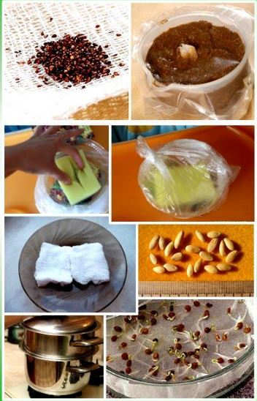
Способи підготовка насіння до сівби
Барботування
Знезараження
Прогрівання насіння
Загартовування насіння
Замочування в стимуляторах зростання
Пророщування

Slide 5
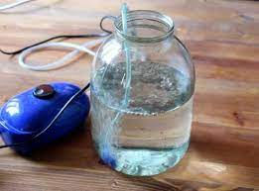
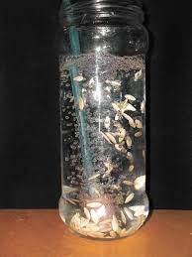
Барботування
Це обробка насіння у воді, насичення його киснем. Прискорює появу сходів і підвищує схожість насіння, особливо тих, які важко сходять.
Для виконання процедури знадобиться акваріумний компресор. У високу скляну банку наливається тепла вода на 2/3 об'єму. Насіння поміщаються в банку в марлевому, нещільно зав'язаному, мішечку. Шланг компресора з наконечником опускається на дно. Тривалість барботування для різного насіння різна:
редис - 8-10 год;
огірки, томати - 15-20 год;
перець - 24-36 год;
морква, буряк, цибуля, петрушка, селера - 20-24 год;
кавун - 24-48 год.

Slide 6
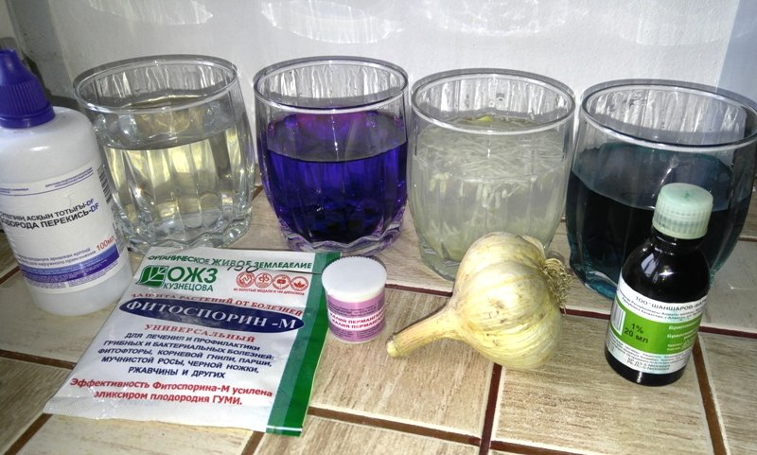
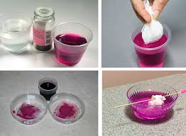
Знезараження
За допомогою цієї процедури можна уникнути багатьох небезпечних хвороб рослин. Протруювання або знезараження виконується сухим або вологим способом.
При сухому знезараженні насіння припудрюють порошком фунгіциду широкого спектра дії. Дуже добре підходить для цього Фундазол.
Для протруювання вологим способом насіння замочують в 1% розчин марганцівки. Там вони витримуються 20-30 хвилин. Після цього промиваються чистою проточною водою. Замість марганцівки можна використовувати 2-3% перекис водню або розчини фунгіцидів згідно з інструкцією. Після знезараження насіння підсушують і висівають в ґрунт.

Slide 7
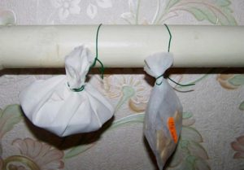
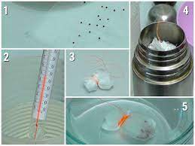
Прогрівання насіння
Простий і надійний спосіб знезаражування насіння. Вважається, що прогрівання збільшує кількість жіночих квітів на рослинах, тим самим збільшуючи врожайність. Насіння поміщають в марлеві мішечки й опускають в термос з водою, підігрітою до 48-50 ° С на 25 хвилин. Після цього відразу ж опускають мішечок в місткість з холодною водою на кілька хвилин. Потім насіння просушують і висівають в той же день.
Використовують і сухе прогрівання насіння. Для цього використовують духовку, лампу розжарювання, батареї опалення.

Slide 8
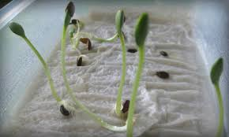
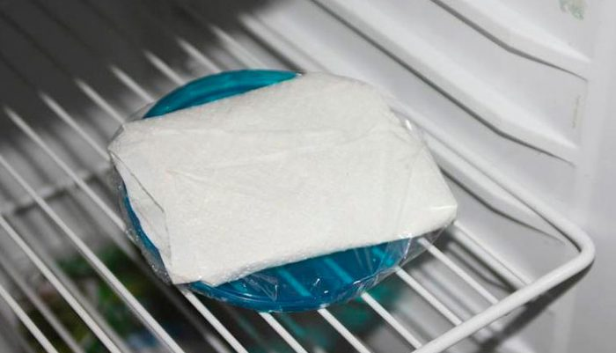
Загартовування насіння
Процедура загартовування дозволяє зміцнити паростки й зробити їх стійкими до зниження температури навколишнього середовища. Насіння розкладають на зволоженій марлі та поміщають в тепле місце на 1-3 доби, в залежності від виду культури. Коли насіння почнуть прокльовується, їх необхідно помістити в холодне місце з температурою 0 .. + 3 ° С. Там їх залишають на 18-20 годин, потім заносять в тепле приміщення на 6 годин. Цей цикл повторюють 5-7 разів на протязі декількох днів. Розсада, отримана з такого насіння, може бути висаджена в ґрунт раніше.

Slide 9
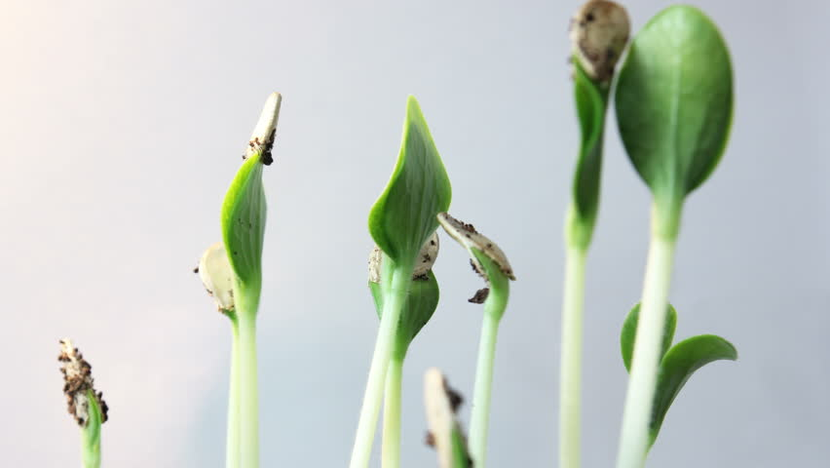
Замочування в стимуляторах зростання
Ця процедура підвищує енергію проростання насіння, збільшує відсоток схожості. Проводити її рекомендується після знезараження і після відразу висівати в ґрунт. Хороші результати можна отримати, використовуючи препарати Епін, Циркон. Застосовують і народні засоби: настій деревної золи, медовий розчин. Можна не тільки замочувати насіння в стимуляторах зростання, але і пророщувати..

Slide 10
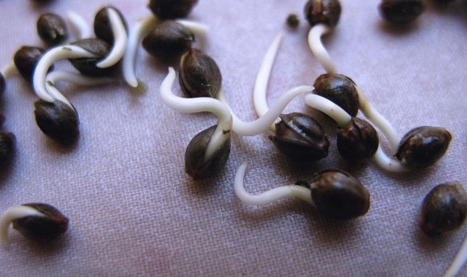
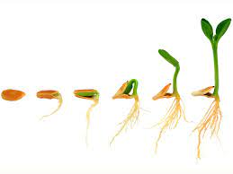
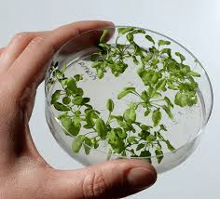
Пророщування
Висівати сухе насіння в ґрунт недоцільно. Набагато зручніше їх попередньо проростити. Але робити це потрібно правильно. Насіння поміщають на зволожену багатошарову марлю, тонку бавовняну тканину або між ватних дисків. Потім кладуть на блюдце, зверху накривають поліетиленовою плівкою, щоб довше не випаровувалася волога. Важливо постійно підтримувати марлю або ватяні диски у вологому стані. Блюдце з насінням відправляють в тепле місце 24-28. Через 2-3 дні насіння почнуть прокльовуватися. Такі пророслі насіння можна висаджувати в ґрунт. Вони швидко рушать в зростання.

Slide 11
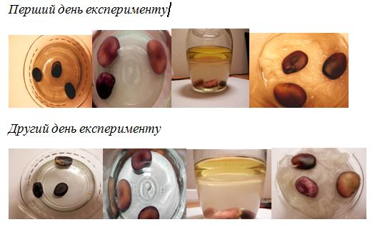
Домашня робота
Провести експериментально-дослідницьку роботу «Умови проростання квасолі»
№ посудини | Опис умов досліду
І посудина | Насіння з доступом повітря,але без води
ІІ посудина | Насіння замочене у воді,є доступ повітря,але знаходяться при низькій температурі(у холодильнику)
ІІІ посудина | Насіння у воді,в теплі,але без доступу повітря(зверху залита рослинна олія)
ІV посудина (КОНТРОЛЬНА) | Насіння у воді,є доступ повітря та тепло
Дослід проводити 6 днів. Здати фото звіти проведеної роботи.
Приклад фото звіту

Slide 12
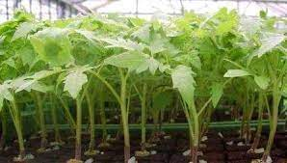
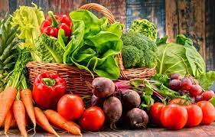
Правильно підготувавши насіння, Ви отримаєте здорову і сильну розсаду, яка в майбутньому дасть якісний урожай.
Дякую за увагу

